Slide 1

SANAT ESERLERİNİN
GİZLİ DİLİ
Görsel Sanat Eserlerinde
Temel Sanat Elemanları
Bir sanat eserine dikkatle baktığımızda neler görürüz?
Notes:
Öğretmen notu: Eserlerin çok sayıda unsurdan oluştuğunu fark ettirin; merak uyandırın.

Slide 2
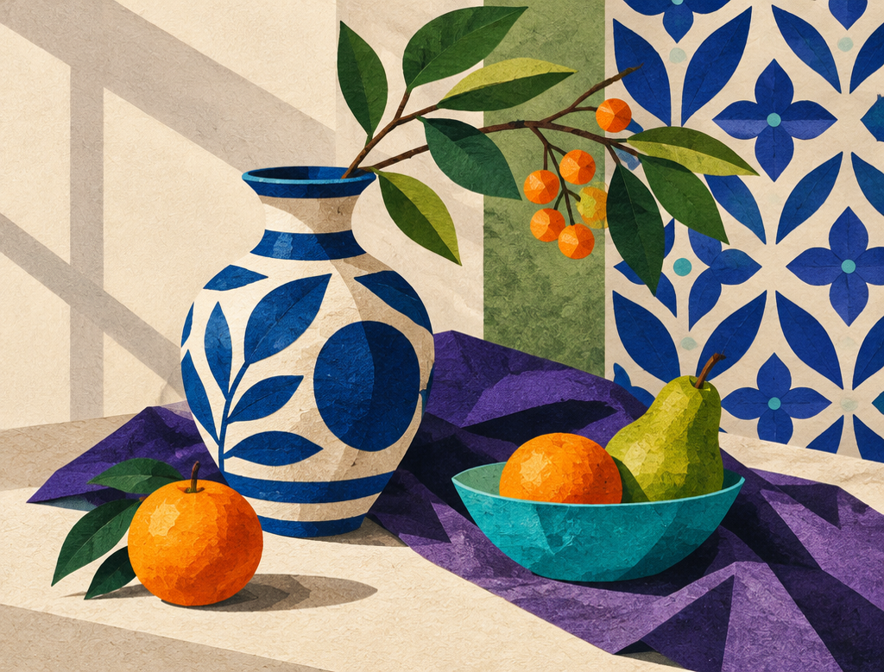
Gözleme Dayalı Sanat İncelemesi
Neyi ilk fark ettin?
Hangi çizgiler var?
Hangi renkler kullanılmış?
Hangi şekil ve biçimler var?
Yüzey pürüzlü mü?
Boşluk nasıl kullanılmış?
GÖZLEM Görülebilen, nesnel özellik
YORUM Kişisel düşünce ve anlam
Notes:
Öğretmen notu: Gözlemin nesnel, yorumun kişisel olduğunu örneklerle anlatın.

Slide 3
Temel Sanat Elemanları Nelerdir?
ÇİZGİ
ŞEKİL
BİÇİM
RENK
DOKU
DEĞER
MEKÂN & BOŞLUK
Notes:
Öğretmen notu: Terimleri net ve kısa tanımlayın; şekil–biçim gibi yakın kavramları ayırın.

Slide 4
Çizgi: Hareketin ve Yönün İzi
Yatay — sakin
Dikey — güçlü
Çapraz — hareketli
Eğri — akıcı
Dalgalı — ritmik
Kesik — aralıklı
Kalın — baskın
İnce — narin
Notes:
Öğretmen notu: Çizgilerin harekete, yöne ve duyguya etkisini beden hareketleriyle canlandırın.

Slide 5
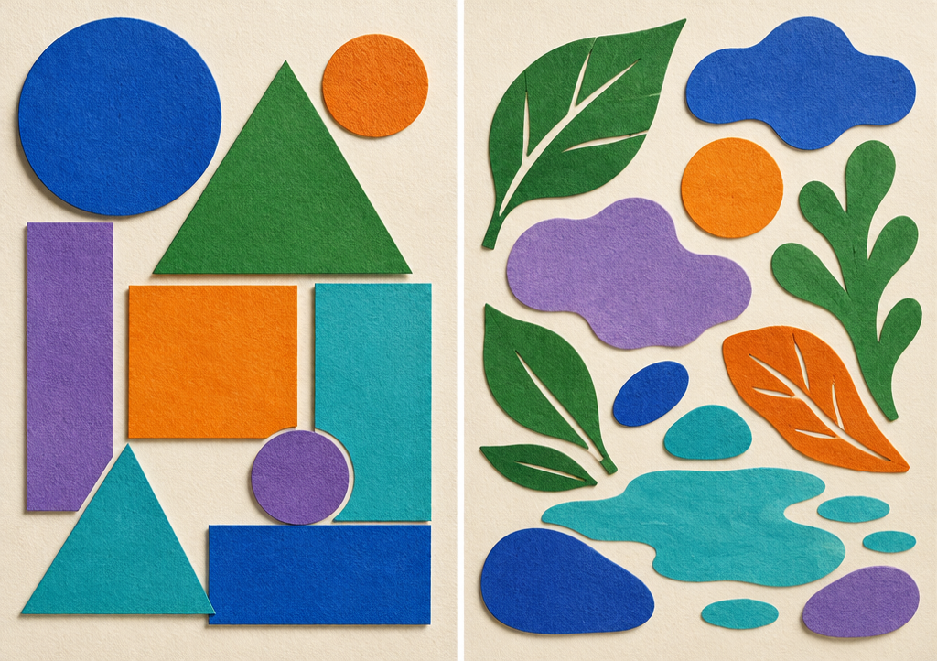
Şekil: İki Boyutlu Görsel Alan
GEOMETRİK
Daire, kare, üçgen, dikdörtgen
Düzenli ve ölçülebilir.
ORGANİK
Yaprak, bulut, su lekesi
Doğadaki serbest dış hatlar.
Notes:
Öğretmen notu: Şekli nesnelerin dış hattı üzerinden; trafik levhası, yaprak ve pencere gibi örneklerle somutlaştırın.

Slide 6
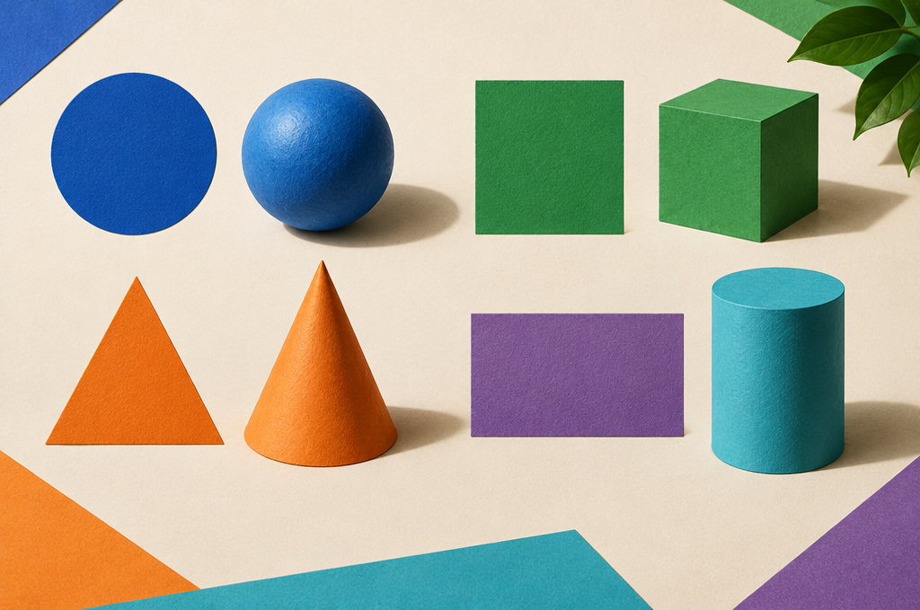
Biçim: Üç Boyutlu Görünüş
ŞEKİL
Genişlik + yükseklik
İki boyutlu, düz alan
BİÇİM
Genişlik + yükseklik + derinlik
Küre • küp • koni • silindir
Notes:
Öğretmen notu: Şekil ve biçimi gerçek nesnelerle ayırt ettirin; derinlik ve hacmi vurgulayın.

Slide 7
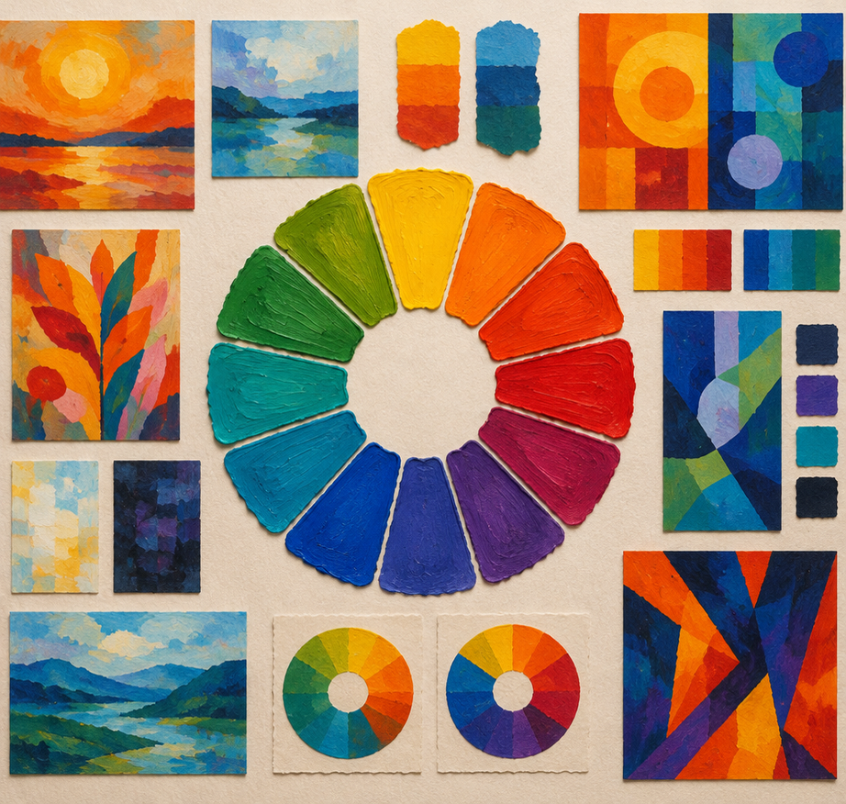
Renk: Görselin Enerjisi
ANA RENKLER
Kırmızı • Sarı • Mavi
ARA RENKLER
Turuncu • Yeşil • Mor
RENK İLİŞKİLERİ
Sıcak ↔ Soğuk
Açık ↔ Koyu
Uyum ↔ Karşıtlık
Duygusal anlam kültüre göre değişebilir.
Notes:
Öğretmen notu: Rengin duygu ve vurgu oluşturmasını tartışın; kültürel anlamların değişebileceğini belirtin.

Slide 8
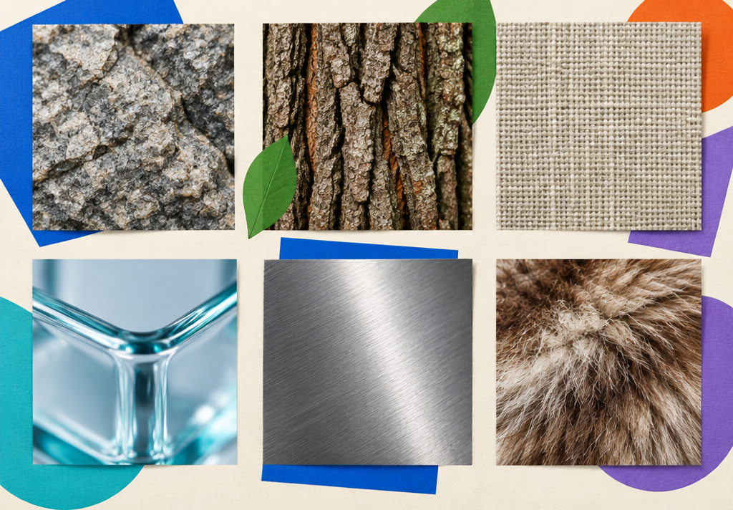
Doku: Yüzeyi Nasıl Algılıyoruz?
GERÇEK DOKU
Dokunarak hissedilir.
Taş • kabuk • kumaş • cam • metal
GÖRSEL DOKU
Çizgi ve renkle yüzey hissi verir; yalnızca gözle algılanır.
Notes:
Öğretmen notu: Gerçek nesneler getirerek dokunma ve yalnızca görme arasındaki farkı somutlaştırın.

Slide 9

Değer: Açıklık ve Koyuluk
AÇIK
ORTA
KOYU
Değer renk değildir.
Işığın oluşturduğu açıklık ve koyuluktur; biçime hacim verir.
Notes:
Öğretmen notu: Değerin renk olmadığını; ışık ve gölgeyle hacim verdiğini vurgulayın.

Slide 10

Mekân ve Boşluk: Nesneler Arasındaki İlişki
ÖN PLAN
ORTA PLAN
ARKA PLAN
POZİTİF ALAN
Nesnenin kapladığı yer
NEGATİF ALAN
Nesneler arasındaki boşluk
Notes:
Öğretmen notu: Büyüklük, üst üste binme ve boş alanların derinlik ile kompozisyona etkisini açıklayın.

Slide 11
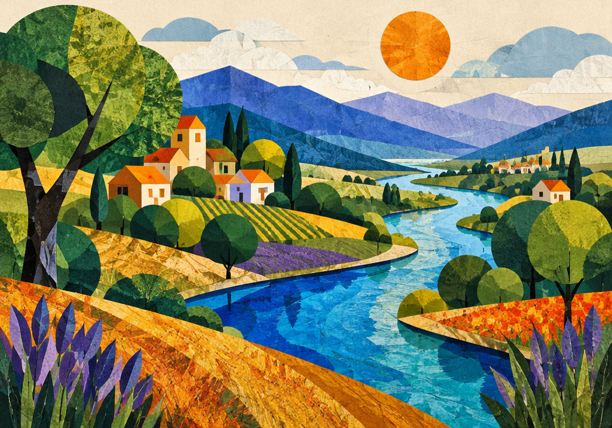
Temel Sanat Elemanları Birlikte Nasıl Çalışır?
Çizgi → yön
Şekil → alan
Biçim → hacim
Renk → enerji
Doku → yüzey
Değer → ışık
Mekân → derinlik
Elemanlar birbirini destekler; eser bir bütün olur.
Notes:
Öğretmen notu: Öğrencilerin elemanların birbirini desteklediğini aynı eser üzerinde göstermelerini sağlayın.

Slide 12


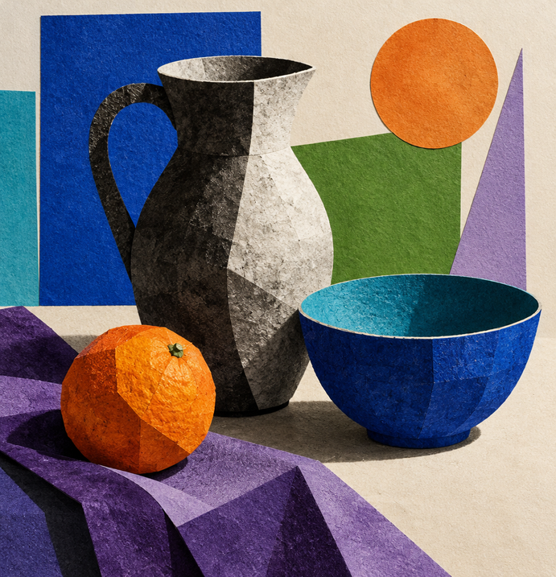
Aynı Konu, Farklı Sanat Elemanları
ŞEHİR / geometrik şekil
DOĞA / eğri çizgi
NESNE / değer + doku
Her görselde hangi eleman öne çıkıyor? Başka hangi elemanları da bulabilirsin?
Notes:
Öğretmen notu: Karşılaştırma yaptırın; bir eserde birden çok elemanın birlikte bulunabileceğini vurgulayın.

Slide 13
Sanat Eserinde Gözlem Yapma Rehberi
1
2
3
4
Genel görünümü incele
Çizgileri belirle
Şekil ve biçimleri bul
Renkleri gözlemle
5
6
7
8
Dokuyu incele
Açık–koyu alanları bul
Mekân ve boşluğu incele
Uygun terimlerle açıkla
Notes:
Öğretmen notu: Öğrencileri bu sırayı kullanarak sistematik ve terimlere dayalı gözlem yapmaya teşvik edin.

Slide 14
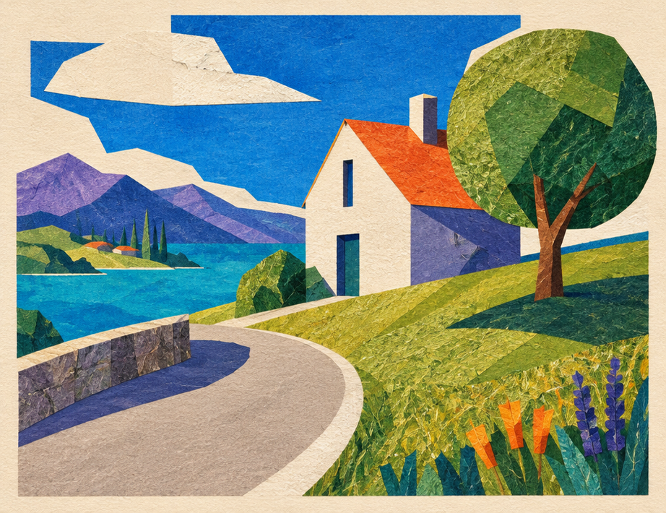
Görsel Üzerinde Sanat Elemanlarını Bul
ÇİZGİ • ŞEKİL • BİÇİM • RENK
DOKU • DEĞER • MEKÂN / BOŞLUK
ÖNCE: KENDİN BUL
SONRA: KARŞILAŞTIR
Notes:
Öğretmen notu: Önce etiketsiz görselde aktif katılım sağlayın, ardından açıklamalı sürümle karşılaştırın.

Slide 15
Sınıf İçi Gözlem Etkinliği
1 En az iki çizgi türü bul
2 Geometrik / organik şekli belirt
3 Üç boyutlu biçimi göster
4 Ana renkleri tespit et
5 Dokulu alanları göster
6 En açık / en koyu bölgeyi bul
7 Ön plan / arka planı ayır
3 KİŞİLİK GRUPLAR • 8 DAKİKA • 1 SÖZCÜ
Gözlemini bir sanat terimi kullanarak açıkla.
Notes:
Öğretmen notu: Üç farklı görseli gruplara dağıtın; öğrencilerin gözlem dilini pekiştirin.

Slide 16
Ölçme ve Değerlendirme
1 Şekil mi, biçim mi?
KISA CEVAP ANAHTARI
1 İki / üç boyut 2 Dokunma / görme 3 Kırmızı-sarı-mavi / turuncu-yeşil-mor 4 Işığa göre 5 Uygun üç terim
2 Gerçek mi, görsel doku mu?
3 Ana / ara renkleri seç.
4 En açık ve koyu alan nerede?
5 Eserde 3 temel elemanı adlandır.
Notes:
Öğretmen notu: Değerlendirmeyi not vermekten çok kavramları pekiştirmek için kullanın.

Slide 17
Kavramları Birbirinden Ayıralım
ŞEKİL
BİÇİM
GERÇEK DOKU
GÖRSEL DOKU
RENK
DEĞER
2 boyut
3 boyut
Dokunulur
Görülür
Ton / tür
Açık / koyu
NESNE
BOŞLUK
GÖZLEM
YORUM
Pozitif alan
Negatif alan
Nesnel
Kişisel
Notes:
Öğretmen notu: Ayırt edici ipuçlarını öğrencilerin kendi cümleleriyle tekrar etmesini sağlayın.

Slide 18
ŞEKİL
ÇİZGİ
Dış hattı bul
BİÇİM
Yönü izle
Hacmi ara
GÖRSEL SANAT ESERLERİNDE
TEMEL SANAT ELEMANLARI
MEKÂN
Boşluğa da bak
DEĞER
RENK
Işığı karşılaştır
Enerjiyi gör
DOKU
Yüzeyi hisset
Notes:
Öğretmen notu: Konuyu bütüncül tekrar edin; bu sayfayı öğrencilerin başvuracağı görsel rehber olarak kullanın.

